Slide 1
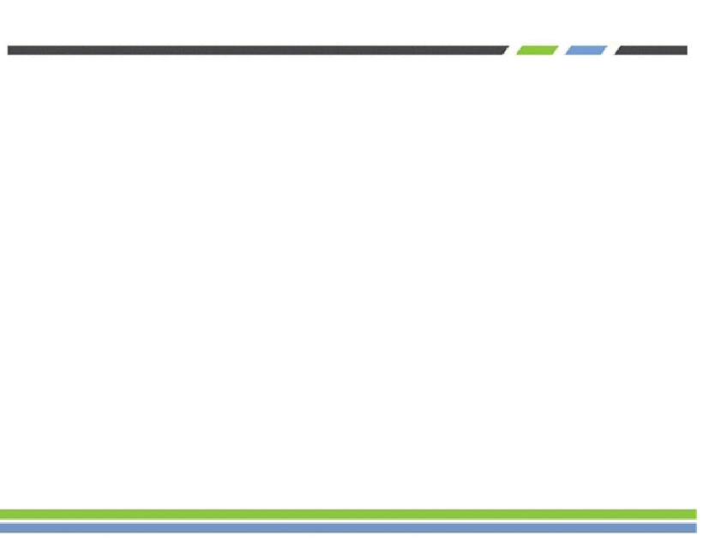



Particle System
파티클 시스템은 작은 이미지나 메쉬 데이터를 여러 개 생성하여 표현하는 시스템입니다.
Constant : 고정된 상수값을 지정하여 적용합니다.
Curve : 해당 커브 범위의 값을 시간의 흐름에 따라 X축 순서로 탐색하여 Y축의 값으로 사용하게 됩니다.
Random Between Two Constants : 두 개의 값을 지정하여 두 값 사이의 범위에서 랜덤으로 값을 적용합니다.
Random Between Two Curves : 시간의 흐름에 따라 X축 순서로 탐색하여 두 개의 커브 사이에 있는 Y축의 값으로 사용하게 됩니다.
Duration : 파티클의 재생 시간을 의미하며, 무한 반복을 비활성화한 상태에서 사용해야합니다.
Start Lifetime : 파티클의 생존시간을 설정할 수 있습니다.

Slide 2
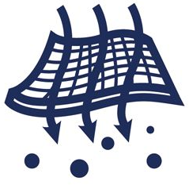
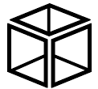
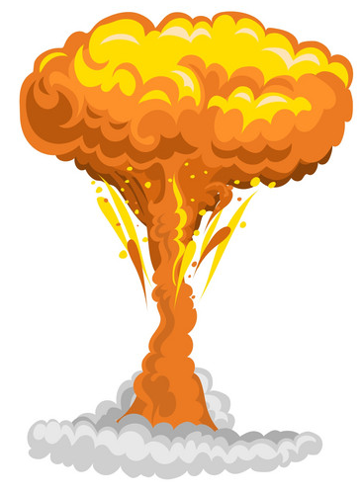
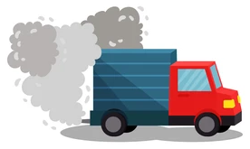
Emission
방사는 파티클의 입자 방출 속도와 타이밍을 설정하는 시스템입니다.
Bursts : 새로운 파티클을 생성할 수 있습니다.
Time : n 초 후에 파티클을 생성하도록 설정합니다.
Count : 동시에 n개의 파티클 생성할 수 있도록 설정합니다.
Cycle : Interval에 따라 한 번에 n개의 파티클 생성되도록 설정합니다.
Interval : 파티클이 생성되는 간격을 설정합니다.
Rate over Time : 1초에 n의 입자를 방출하도록 설정합니다.
Rate over Distance : 이동하는 거리 따라 입자가 방출되는 양을 설정할 수 있습니다.

Slide 3




Shape
모양은 파티클이 생성될 형태와 크기를 설정하는 시스템입니다.
Arc : 파티클이 생성되는 각도를 설정합니다.
Ping-Pong : 한번의 루프가 끝날 때마다 순회 방향을 변경합니다.
Random : 파티클이 생성되는 영역을 랜덤으로 설정합니다.
Align To Direction : 생성되는 파티클이 이동 방향을 바라보도록 설정합니다.
Loop : 파티클이 생성될 때 원을 그리며 생성되도록 설정합니다.

Slide 4
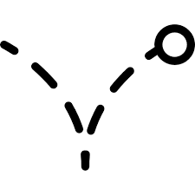


Collision
충돌은 입자가 다른 게임 오브젝트와 충돌이 가능한지 설정합니다.
Min Kill Speed : 입자가 충돌한 이후에 설정된 속도 이하로 이동하는 입자를 파괴합니다.
Bouns : 입자가 게임 오브젝트와 충돌하였을 때 반동 되는 힘을 설정합니다.
Max Kill Speed : 입자가 충돌한 이후에 설정된 속도 이상으로 이동하는 입자를 파괴합니다.
LifeTime Loss : 입자가 게임 오브젝트와 충돌하였을 때 얼마나 빠르게 파괴할지 설정합니다.

Slide 5


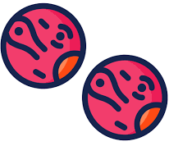

Trigger
트리거는 입자와 트리거의 충돌 여부를 판단합니다.
Enter : 입자가 트리거와 충돌하였을 때 상태를 설정합니다.
Inside : 입자가 트리거 안에 있을 때 상태를 설정합니다.
Exit : 입자와 트리거의 충돌이 끝났을 때 상태를 설정합니다.
Outside : 입자가 트리거와 충돌하지 않았을 때 상태를 설정합니다

Slide 6
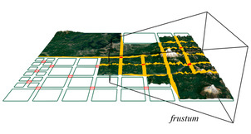
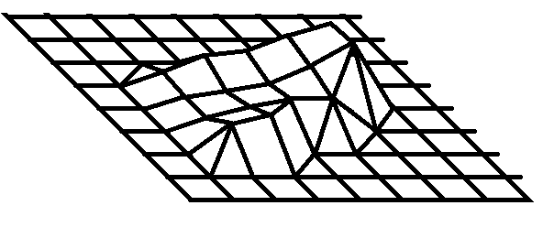
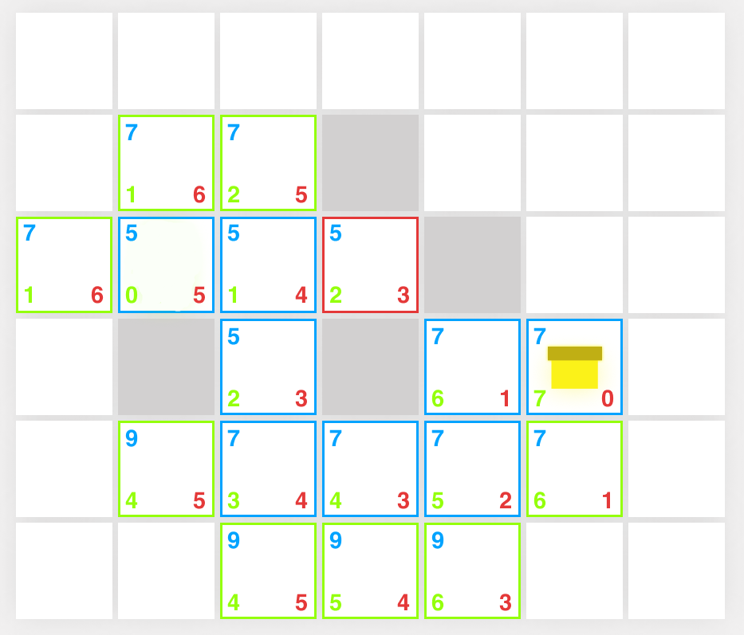
Terrain
Pixel Error : 값이 클수록 렌더링 되는 픽셀의 정확도가 떨어지지만 많은 부하를 방지할 수 있습니다.
Base Map Distance : 거리에 따라 지형의 텍스처를 렌더링할 수 있도록 설정합니다.
Grouping ID : 각각의 지형을 생성하여 구분할 수 있습니다.

